Slide 1

第七章———力
第3节 弹力
学习目标：
【物理观念】知道弹力是如何产生的;掌握使用弹簧测力计的规则和方法;熟练地应用弹簧测力计测量力。
【科学思维】能根据弹力的产生条件分析简单问题，培养科学推理能力。
【科学态度与责任】认识弹力应用价值，增强理论联系实际意识；提升团队协作与表达能力。

Slide 2
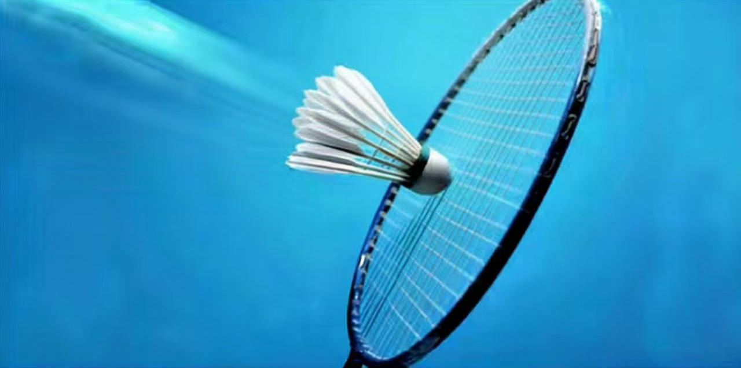
教学引入
轻盈的羽毛球，从空中掠过。每一次挥拍，都是力度与角度的完美结合(图7-3-1)。球拍网面的形变，便是力的体现。
这是什么力?

Slide 3
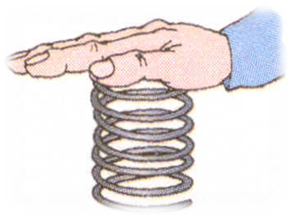
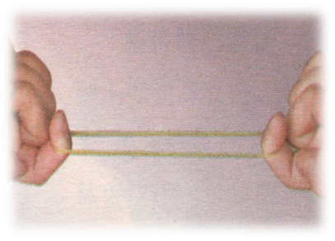





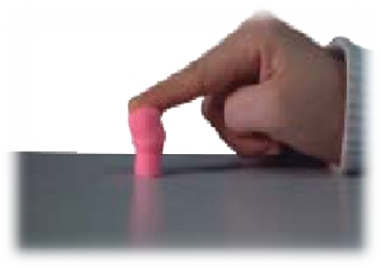
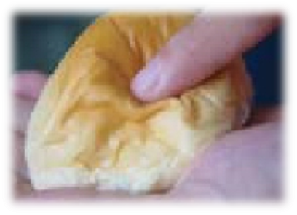
试一试，想一想
没有恢复到原来形状
恢复到原来形状
一
弹力
用力分别压弹簧、拉橡皮筋、挤压橡皮泥、捏面团；松手后，物体的形变有什么不同吗？

Slide 4
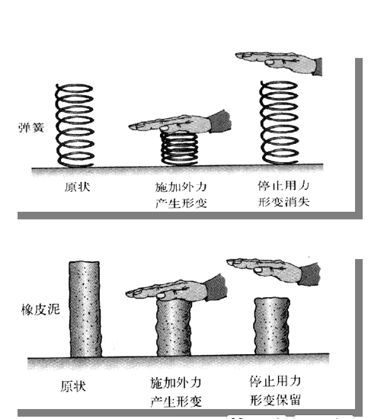
一
弹力
1.认识形变
（1）弹性形变：物体由于受力发生形变，不受力能恢复原状的特性。
（2）塑性形变：物体受力发生形变，不受力不能自动恢复原状的特性。

Slide 5

一
弹力
2.弹力
（1）定义：发生形变的物体要恢复原状，会对跟它接触的物体产生力的作用，
（2）产生的条件:
① 相互接触
(形变越大,弹力越大)
②发生弹性形变

Slide 6
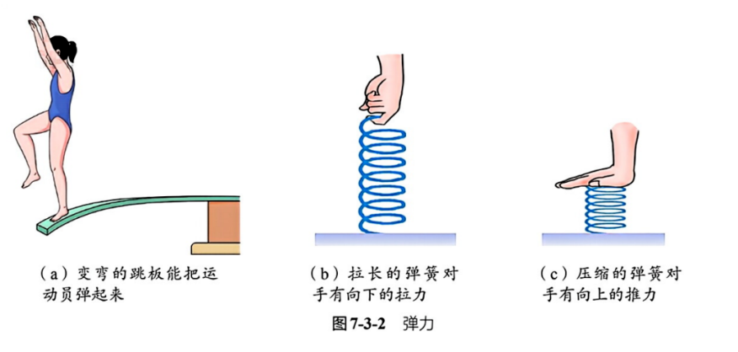
一
弹力
如图7-3-2所示，当跳水运动员向下踩压跳板时，跳板受压变弯，发生形变，会给运动员施加一个向上的力，把运动员弹起来。用手拉(或压)一根弹簧时，弹簧受力而发生形变，会对手施加一个拉(或推)的力。

Slide 7
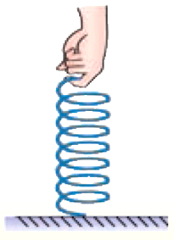
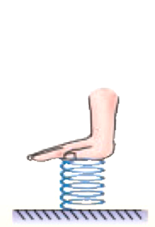
弹力的方向与其发生形变的方向相反
一
弹力
当拉伸（压缩）弹簧时你的手有什么感觉？
（3）弹力的方向：
F
F
与物体发生弹性形变方向相反
（4）表现:
压力 支持力 拉力 推力

Slide 8


一
弹力

Slide 9
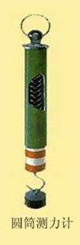
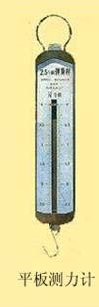
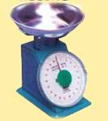
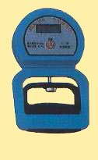
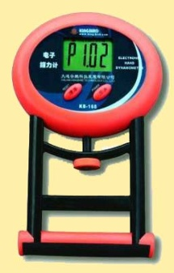
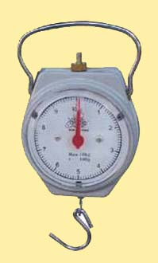
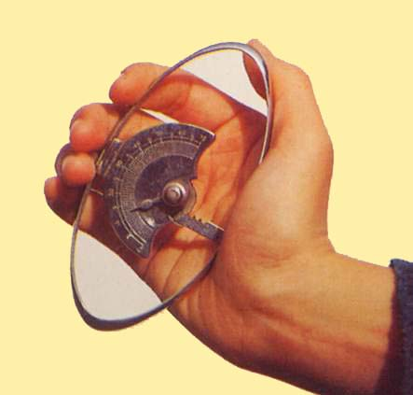
二
实验:用弹簧测力计测量力的大小
1.测力计：
测量力的大小的仪器。
各种不同用途、不同形状的测力计！

Slide 10
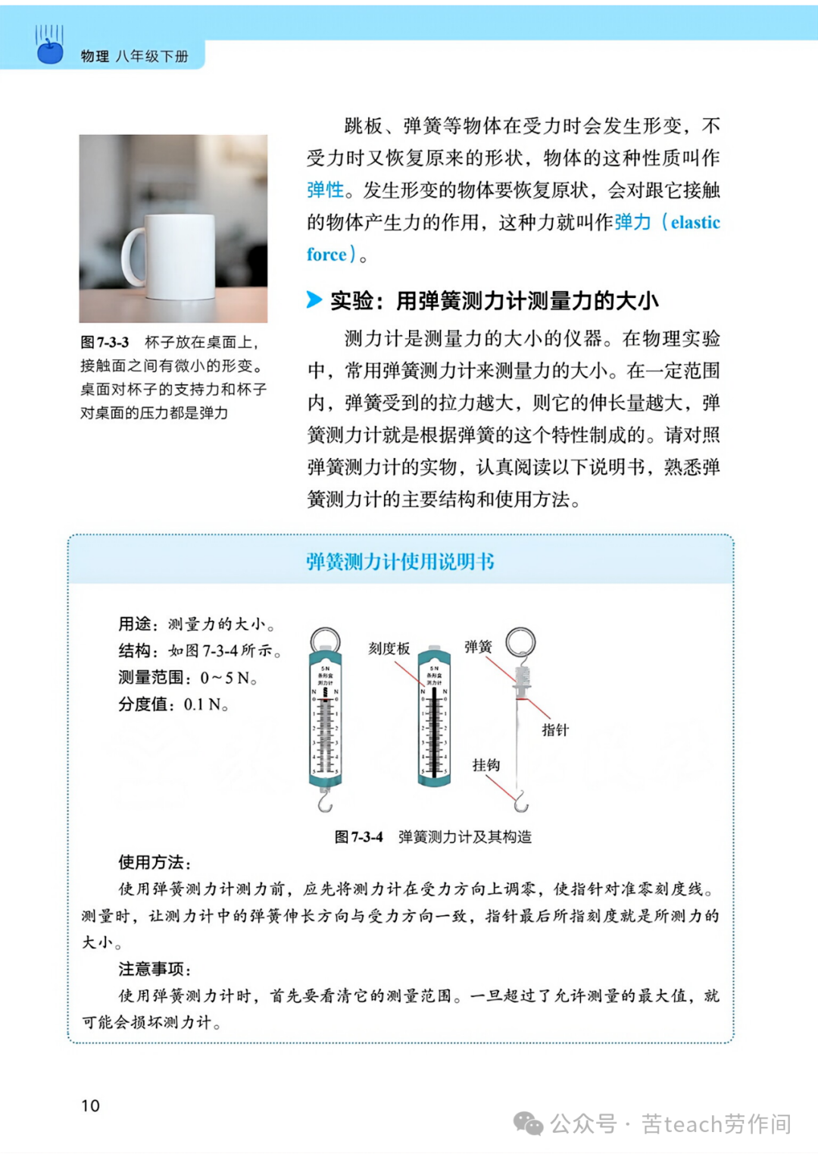
二
实验:用弹簧测力计测量力的大小
1、弹簧测力计
（1）定义：
测量力的大小的一个工具叫做弹簧测力计。
（2）工作原理：
在一定范围内，弹簧受到的拉力越大，则它的伸长量越大

Slide 11
二
实验:用弹簧测力计测量力的大小
（3）构造：
主要由刻度板、弹簧、指针、挂钩等组成。
（4）测量范围和分度值
测量范围:0~5N。
分度值:0.1N。

Slide 12
二
实验:用弹簧测力计测量力的大小
（5）使用方法：
“三看清”：看清测力计的量程、分度值以及指针是否对准零刻线，若不是，应调零。
(2)被测力的大小不能超过量程。
(3) 测量前，用手轻轻地来回拉动几次，避免指针、弹簧和外壳之间的摩擦而影响测量的准确性。
(4)测量时，要使弹簧伸长方向与受力 方向一致。
(5)读数时，应保持弹簧测力计处于静止或匀速直线运动状态。
视线必须与刻度面垂直。

Slide 13
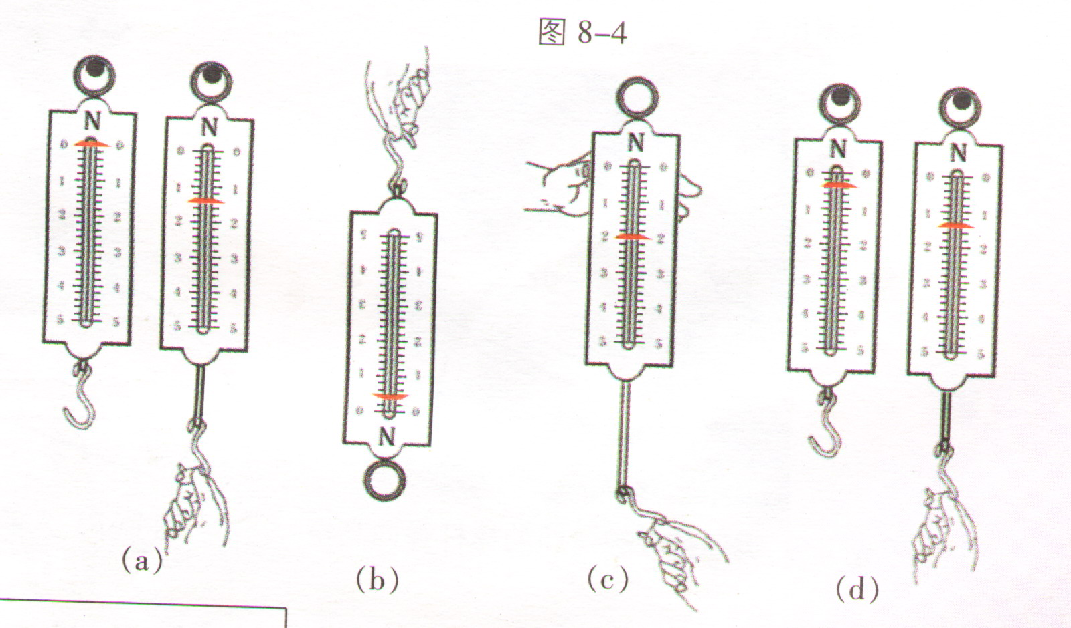
拉力方向与弹簧伸长方向不在一直线上
指针未指零就使用
弹簧测力计倒拉
二
实验:用弹簧测力计测量力的大小
评一评：
指出不当之处
A
B
C

Slide 14



二
实验:用弹簧测力计测量力的大小
读出下面各弹簧秤的示数
0.4
1
___N
___N
1.4
___N

Slide 15
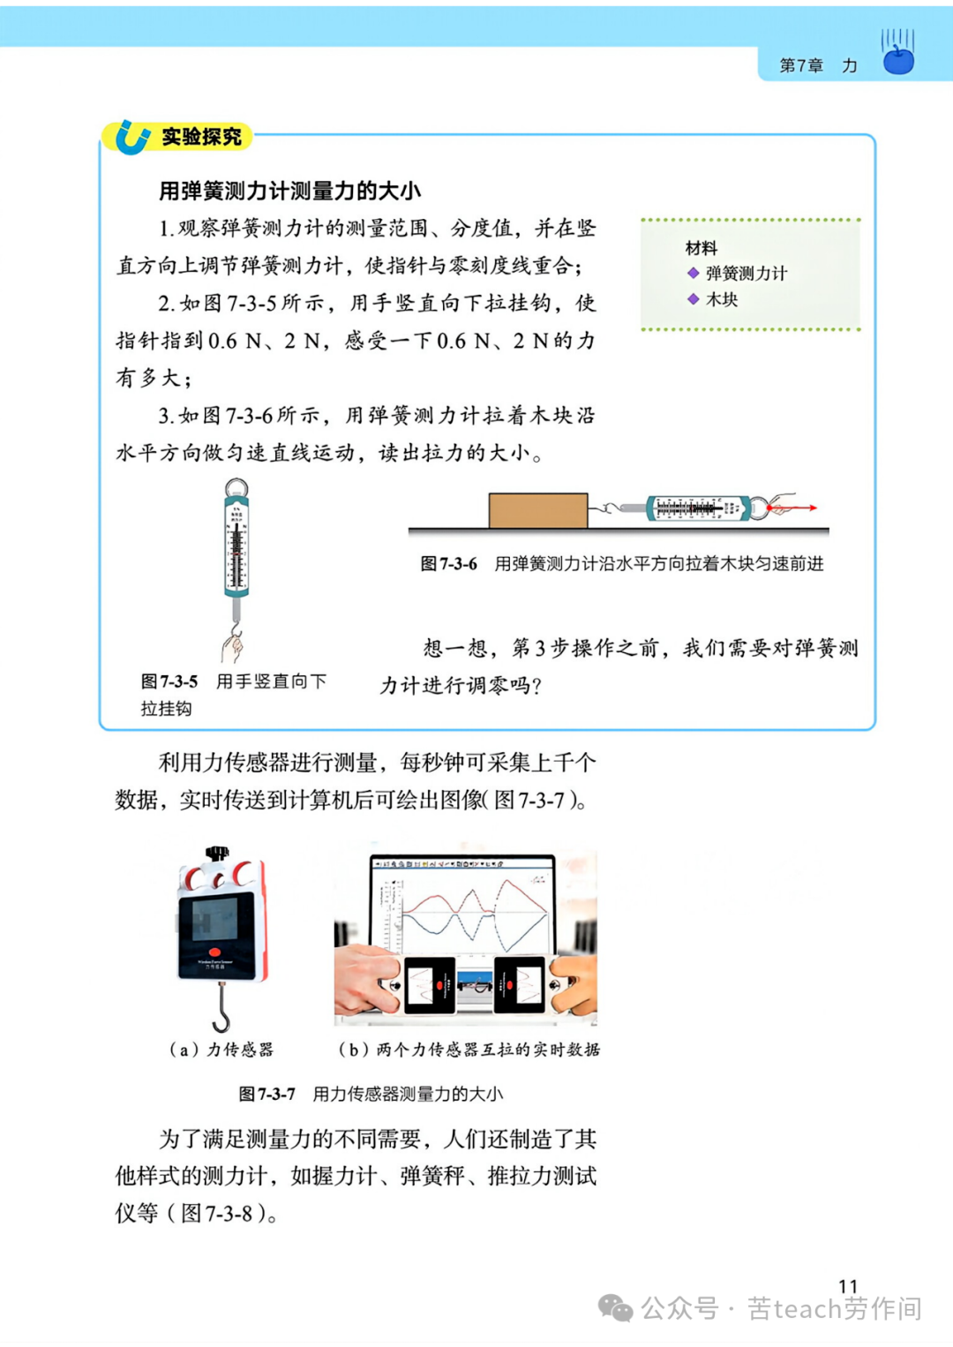
二
实验:用弹簧测力计测量力的大小
【实验探究】：用弹簧测力计测量力的大小
【实验器材】
弹簧测力计、木块
【实验过程】
1.观察弹簧测力计的测量范围、分度值，并在竖直方向上调节弹簧测力计，使指针与零刻度线重合;
2.如图7-3-5所示，用手竖直向下拉挂钩，使指针指到0.6N、2N，感受一下0.6N、2N的力有多大;

Slide 16
二
实验:用弹簧测力计测量力的大小
3.如图7-3-6所示，用弹簧测力计拉着木块沿水平方向做匀速直线运动，读出拉力的大小。
想一想： 第3步操作之前，我们需要对弹簧测力计进行调零吗?

Slide 17
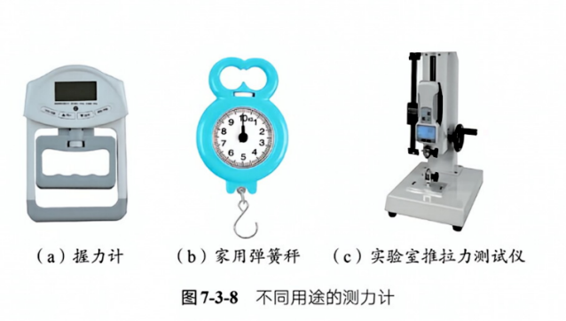
二
实验:用弹簧测力计测量力的大小
利用力传感器进行测量，每秒钟可采集上千个数据，实时传送到计算机后可绘出图像(图7-3-7)。
为了满足测量力的不同需要，人们还制造了其他样式的测力计，如握力计、弹簧秤、推拉力测试仪等(图7-3-8).

Slide 18

二
实验:用弹簧测力计测量力的大小

Slide 19

本节小结

Slide 20

课堂练习
1、如右图所示的弹簧测力计，它的量程为__ __，分度值为______，现在弹簧测力计的示数为_______N。
0~5N
0.2N
3.4
2、有一弹簧测力计，当挂钩上没有施加力时，指针不是在零刻度线上，而是在0.2N的位置，此时用手拉弹簧测力计挂钩，读数为4N，则手拉弹簧的力为（ ）
A、4.2N B、4N
C、3.8N D、无法判断
C

Slide 21
课堂练习
3、两组人拔河时,1组把2组拉了过来,下列说法正确的是（ ）
A. 1组拉2组的力一定比2组拉1组的力大
B. 1组给2组一个作用力之后，2组给1组一个反作用力
C. 只有1组拉2组的力大于2组拉1组的力，1组才能取胜
D. 1组拉2组的力大小总是与2组拉1组的力的大小相等
D

Slide 22
板书设计
7.3 弹力
一、弹力
二、实验:用弹簧测力计测量力的大小
1.认识形变
（1）弹性形变：
1、测力计：
（2）塑性形变：
2、弹簧测力计
（1）定义：
2.弹力
（1）定义：
（2）工作原理：
（2）产生的条件:
（3）构造：
（3）弹力的方向：
（4）测量范围和分度值
（4）表现:
（5）使用方法：

